Slide 1
Linguagem SQL
Prof. Edídio

Slide 2
Módulo 01
Objetivo : Introduzir os principais conceitos e definições relacionados
à área de Banco de Dados, além de dar uma visão geral da evolução dos SGBDs.

Slide 3
Conteúdo Programático do Módulo 1
Conceitos Básicos
» Sistemas de Banco de Dados
» Evolução dos Bancos de Dados
» Arquitetura dos Bancos de Dados
» Classificação dos Bancos de Dados
» Novas Tendências e Perspectivas

Slide 4
Dado
Dado é um elemento que mantém a sua forma bruta (texto, imagens, sons, vídeos, etc.) e ele sozinho não levará a compreender determinada situação. Ou seja, o termo “Dado” envolve fatos, imagens, sons que podem ou não serem úteis para determinado fim, eles apenas representam coisas do mundo real.

Slide 5
Informação
“Informação” é o conjunto de dados coletados de forma a se tornarem aplicáveis a determinada situação, ou seja, sua forma e conteúdo são apropriados para um uso específico. A informação não existe por si só, ela é obtida através de uma interpretação realizada sobre um grupo de dados. Além disso, ela necessita de uma situação ou objetivo que justifique a sua existência.

Slide 6
Exemplos.
O nome de um cliente, o número de peças em um estoque, o número de horas trabalhadas por um empregado e o valor total de um pedido são dados. Já o valor total das vendas por mês de uma loja é uma informação que para ser obtida, vai precisar considerar uma série de dados (tais como, o mês de cada pedido e o valor total do pedido) armazenados em algum lugar.

Slide 7
Banco de Dados
Também chamado de Base de Dados / é uma coleção de dados relacionados, organizados e armazenados visando facilitar a manipulação dos dados armazenados, permitindo realizar alterações, inserções, remoções e consultas.

Slide 8
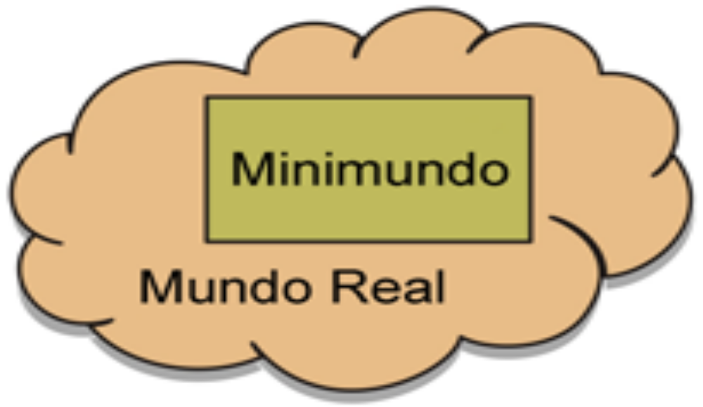
Modelo de uma determinada parte da realidade

Slide 9
Exemplo
Minimundo da Livraria englobaria diversas características que a definem como, por exemplo, o seu nome, a sua localização, os dados dos seus proprietários, os dados dos funcionários que trabalham lá, os dados dos livros disponíveis e de qualquer outro produto que esteja sendo comercializado. Isso porque essas informações são interessantes para serem armazenadas e, posteriormente recuperadas.

Slide 10
Exemplo
Porém, por exemplo, as cores das paredes da livraria, o material de que é feito o chão, não são características relevantes para serem consultadas em um sistema, logo, não fariam parte dos dados a serem armazenados no banco de dados. Logo, o minimundo será justamente a especificação da parte do mundo real que é relevante para a implementação da livraria e deverá conter informações que caracterizem o domínio do negócio

Slide 11
SGBDs ou DBMS – (Database Management
System)
Um SGBD é um pacote de software designado para guardar e gerenciar um banco de dados. É ele que realiza a manipulação dos dados armazenados em um BD.

Slide 12
(SBD)
Conjunto formado por um banco de dados mais as aplicações que o manipulam

Slide 13
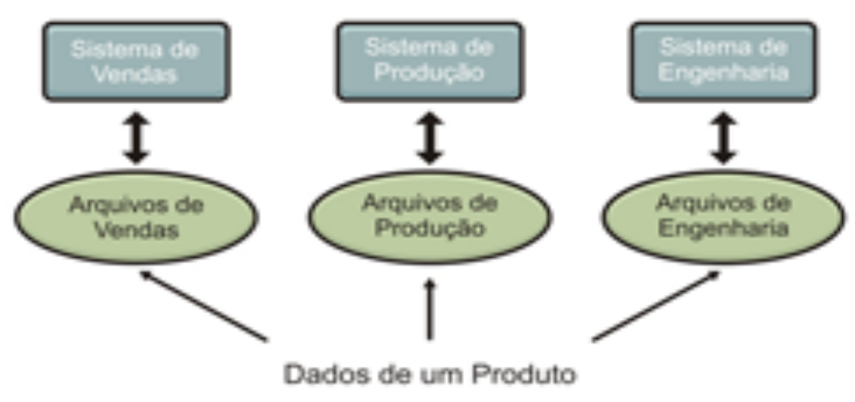
Como era antes de surgirem os bancos de dados?

Slide 14
Consequências
Dificuldade do acesso a dados
Isolamento dos dados
Problemas de integridade
Problemas de segurança
Anomalias no acesso concorrente

Slide 15
Consequências/Dificuldade do acesso a dados
Inconsistência
Ocorre quando a mesma informação apresenta valores, formatos ou significados diferentes em sistemas, tabelas ou registros distintos. Isso gera contradições que comprometem a confiabilidade das informações.

Slide 16
Consequências/Isolamento dos dados
Dados estão armazenados em arquivos distintos(“não conversam”)

Slide 17
Consequências/Problemas de integridade
Novo código deveria ser escrito EM CADA SISTEMA.

Slide 18
Consequências/Problemas de segurança
Nem todos os usuários do sistema devem estar autorizados a ver/acessar todos os dados armazenados.

Slide 19
Consequências/Anomalias no acesso concorrente
Múltiplos usuários possam ter acesso aos dados ao MESMO TEMPO.
Poderia gerar sobrecarga

Slide 20
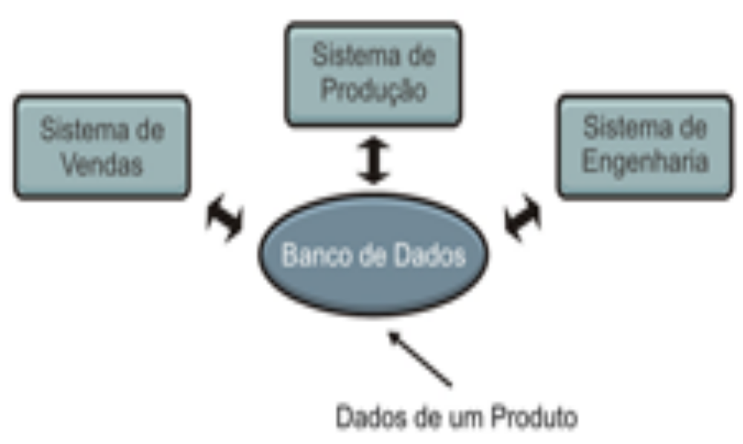
Solução SGBD

Slide 21
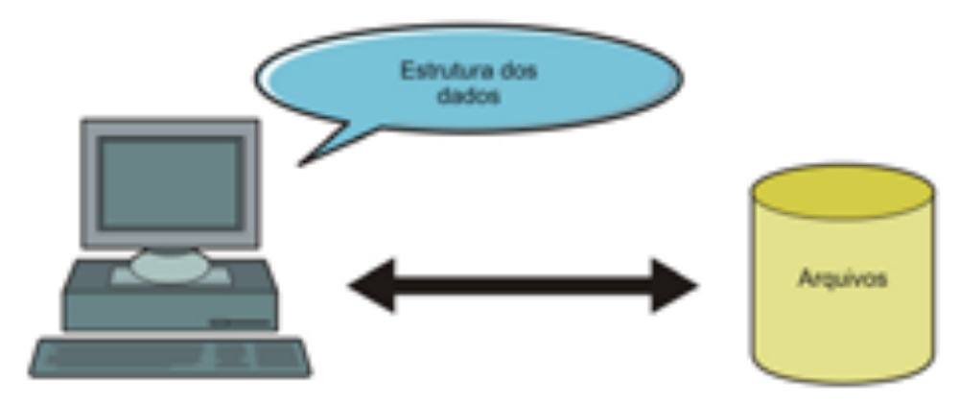
Histórico
Programa acessando seu arquivo

Slide 22
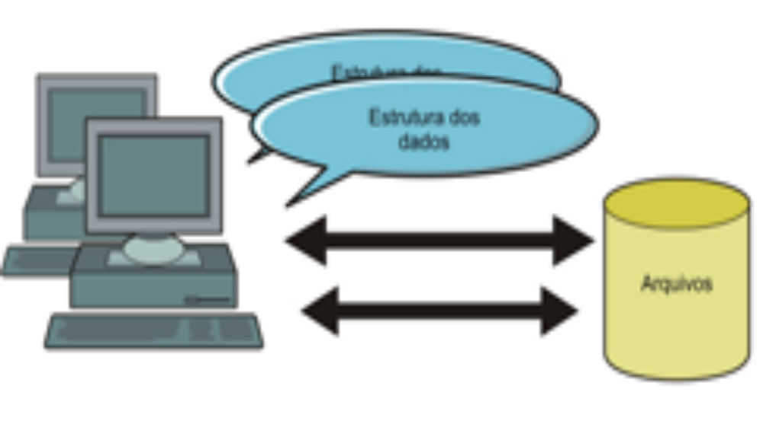
Vários programas acessando os dados tinham de conhecer sua estrutura

Slide 23
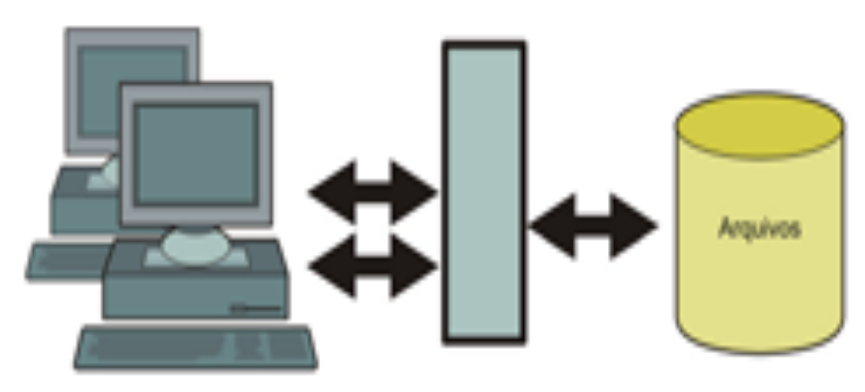
Acesso ao arquivo através de um sistema intermediário

Slide 24
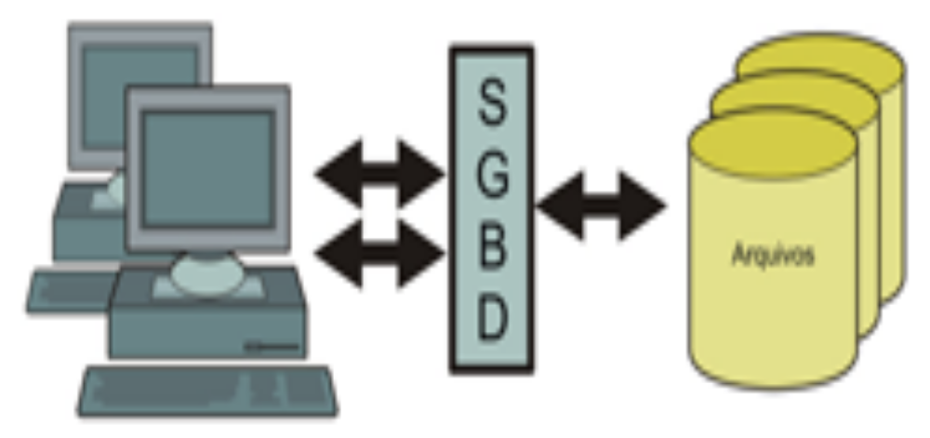
Solução! SGBD gerenciando o acesso aos arquivos usados pelos programas

Slide 25
Construção do banco de dados
Processo de consistir e gravar inicialmente dados no banco de dados.
Pode ser feito via SGBD(Mysql/postql/sqlserver) ou SBD(linha de comando)

Slide 26
Manipulação de um banco de dados
Manipulação de um banco de dados
inclui funções como consulta por dados específicos e atualização para refletir as alterações no mundo real.

Slide 27
Com o SGBD
Independência de Dados
Redução ou Eliminação de Redundâncias
Eliminação de Inconsistências
Compartilhamento dos Dados
Tratamento de Concorrência
Privacidade dos Dados
Segurança dos Dados
Padronização dos Dados
Controle de Transações

Slide 28
Com o SGBD
Integridade dos Dados
Representação de Relacionamento Complexo entre Dados
Possibilidade de Múltiplas Interfaces

Slide 29
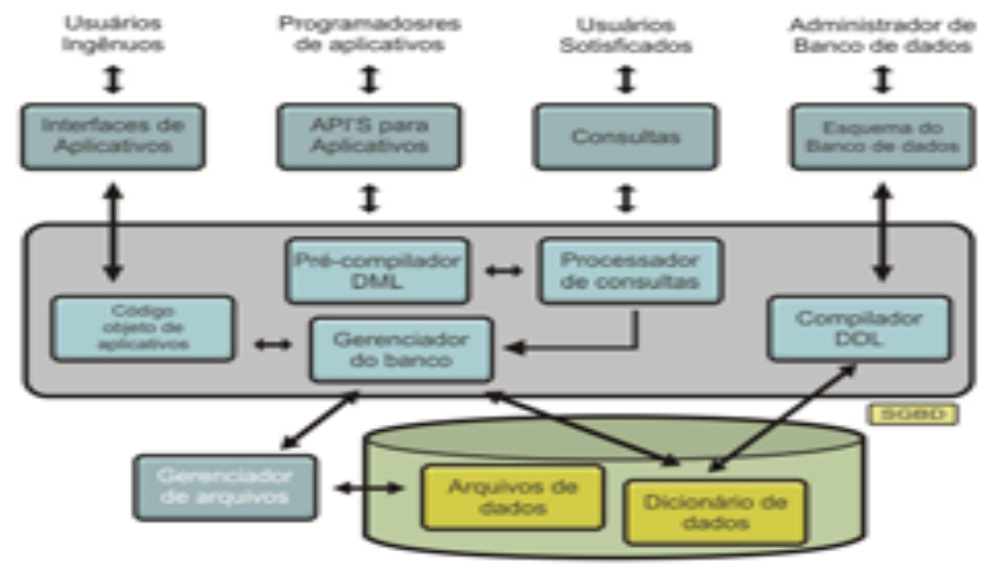
Estrutura geral de um BD

Slide 30
E mais................
Comandos DML (Data Manipulation Language) incluem comandos para inserir, atualizar, consultar e excluir dados do banco de dados.

Slide 31
E mais................
DDL (Data Definition Language) ou linguagem de definição de dados inclui comandos para a criação e manutenção das bases de dados.

Slide 32
E mais................
Pré-compilador da DML - converte comandos da DML2 embutidos em um aplicativo para chamadas de procedimentos normais na linguagem hospedeira do BD. O pré-compilador precisa interagir com o processador de consultas pra gerar o código apropriado

Slide 33
E mais................
Compilador DDL3 - converte comandos da DDL em um conjunto de tabelas contendo meta dados (“dados sobre dados”), que são armazenados no Dicionário de Dados.

Slide 34
E mais................
Processador de consultas - traduz os comandos em uma linguagem de consulta para instruções de baixo nível que o gerenciador do banco de dados pode interpretar. Além disso, o processador de consultas tenta transformar uma requisição do usuário em uma forma compatível e mais eficiente com respeito ao banco de dados, encontrando uma boa estratégia para executar a consulta.

Slide 35
Gerenciador do banco de dados
Gerenciador do banco de dados - fornece a interface entre os dados de baixo nível armazenados no disco e os programas aplicativos e de consulta submetidos ao sistema.

Slide 36
Gerenciador de arquivos
Gerenciador de arquivos - gerencia a alocação do espaço na armazenagem do disco e as estruturas de dados usadas para representar a informação armazenada no disco. É o gerenciador de memória quem traduz os diversos comandos DML em comandos de baixo nível para atuar sobre os dados armazenados na base de dados.

Slide 37
E mais................
Arquivos de dados - armazenam o banco de dados propriamente dito.
Dicionário de dados - armazena informações sobre a estrutura do banco de dados.
Também chamado de catálogo de dados, contém os meta dados, isto é, as informações a respeito dos componentes do banco de dados: tabelas, índices, procedimentos, restrições
Índices - proporcionam acesso rápido aos itens de dados com valores específicos. São estruturas que permitem um acesso mais eficiente aos dados

Slide 38
Classes de Usuários de um Sistema de Banco de
Dados

Slide 39
Classes de Usuários de um Sistema de Banco de
Dados
Administrador de Bancos de Dados (DBA – Data Base Administrator)
Responsável, entre outras coisas, por autorizar acesso à base de dados e coordenar e monitorar seu uso. Adicionalmente, ele é responsável por problemas, tais como, quebra de segurança ou baixo desempenho do BD.

Slide 40
Projetista de Bancos de Dados
Também chamado de analista de banco de dados, possui a responsabilidade de identificar os dados a serem armazenados no BD e pela escolha da estrutura apropriada a ser utilizada para armazená-los. Ou seja, é a pessoa responsável pelo projeto de construção e utilização do BD

Slide 41
Usuários Finais
Usuários ocasionais
Usuários comuns ou paramétricos
Usuários sofisticados
Analistas de Sistemas e Programadores de Aplicações

Slide 42
Exemplos de BD
Oracle é um sistema comercial, mas possui versões gratuitas para uso acadêmico e/ou doméstico (em casa). Ele foi o primeiro Banco de Dados Corporativo (cliente/ servidor) possuindo grande variedade de distribuições (para Macintosh, Windows, Linux, FreeBSD, Unix) e para computadores de grande porte. Foi um dos primeiros a fazer parte do mercado Web. Nele a linguagem padrão é a SQL, mas possui também uma linguagem própria para desenvolvimento de aplicações, a PL/SQL4

Slide 43
Exemplos de BD
Microsoft SQL Server – é o banco de dados comercial da Microsoft. Ele é um dos principais concorrentes do Oracle. Tem como uma das vantagens o fato de, por ser um produto Microsoft, se integrar nativamente com produtos e linguagens da Microsoft (talvez seja esse o fator que o popularizou!).

Slide 44
Exemplos de BD
IBM DB2 - é o Sistema Gerenciador de Banco de Dados Relacionais (SGDBR) produzido pela IBM. Existem diferentes versões do DB2 que rodam desde num simples PDA (computador de mão), até em potentes mainframes e funcionam em servidores baseados em sistemas Unix, Windows ou Linux. DB2 é vendido em diversos tipos de edições ou licenças.

Slide 45
Exemplos de BD
Interbase - é um sistema gerenciador de banco de dados relacionais da Borland.
Foi incluído, pela Borland, nas suas ferramentas de desenvolvimento (Delphi, C++ Builder e JBuider). Ele pode ser instalado em sistemas operacionais Microsoft Windows, Linux, Mac OS X e Sun Solaris

Slide 46
Exemplos de BD
Firebird - Nascido de uma iniciativa da Borland em abrir o código do InterBase 6.0, este sistema é open source e esbanja versatilidade e robustez. O Firebird (algumas vezes chamado de FirebirdSQL) roda em Linux, Windows, Mac OS e uma variedade de plataformas Unix. A Fundação FirebirdSQL coordena a manutenção e desenvolvimento do Firebird, sendo que os códigos fonte são disponibilizados sob o CVS da SourceForge

Slide 47
Exemplos de BD
MySQL - é, atualmente, um dos bancos de dados mais populares, com mais de 10 milhões de instalações pelo mundo. Ele possui versões para Windows, Solaris, Unix, FreeBSD, Linux e é gratuito para uso não-comercial. Algumas das empresas mais famosas que fazem uso deste banco estão: NASA, Banco Bradesco, Dataprev, HP, Nokia, Sony e Lufthansa.

Slide 48
Exemplos de BD
PostgreSQL - é um sistema gerenciador de banco de dados objeto relacional (SGBDOR), desenvolvido como projeto de código aberto. Ele é um dos SGBDs (Sistema Gerenciador de Bancos de Dados) de código aberto mais avançados, é grautito e tem uma boa aceitação no mercado.

Slide 49
Exemplos de BD
Microsoft Access: é um banco de dados da Microsoft para uso em micros desktops e não em servidores. Esta é a principal diferença dele para os demais bancos SGBD como o Oracle, SQL Server e MySQL, por exemplo. Contudo, ele tem sido muito usado em pequenas e médias empresas para armazenamento de dados em pequenas quantidades.

Slide 50
Exercícios
1. Quais as principais desvantagens de fazer uso de um sistema de arquivos convencional em relação ao uso de banco de dados?
2. Quais as propriedades que uma transação?
3. O que são meta dados? Dê exemplos.
4. Que problemas podem ser causados pela falta de padronização dos dados armazenados?
5. Qual a importância do controle de redundância?

Slide 51
Obrigado

